Slide 1
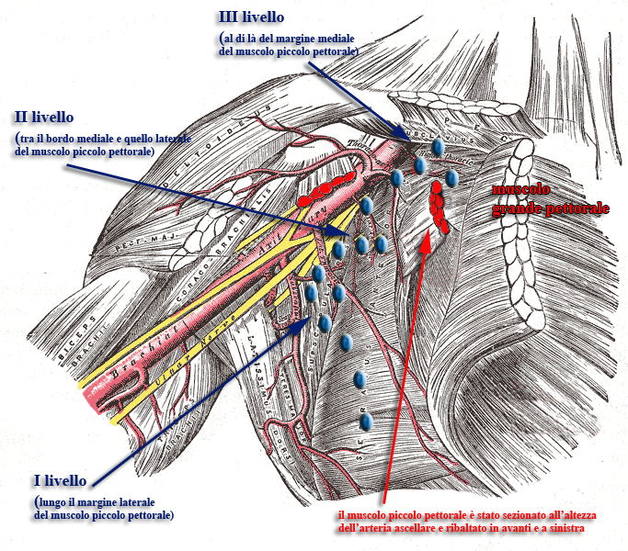
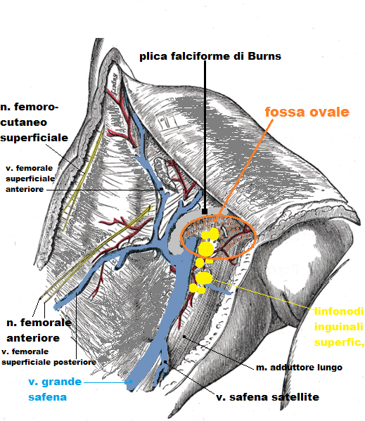

Slide 2
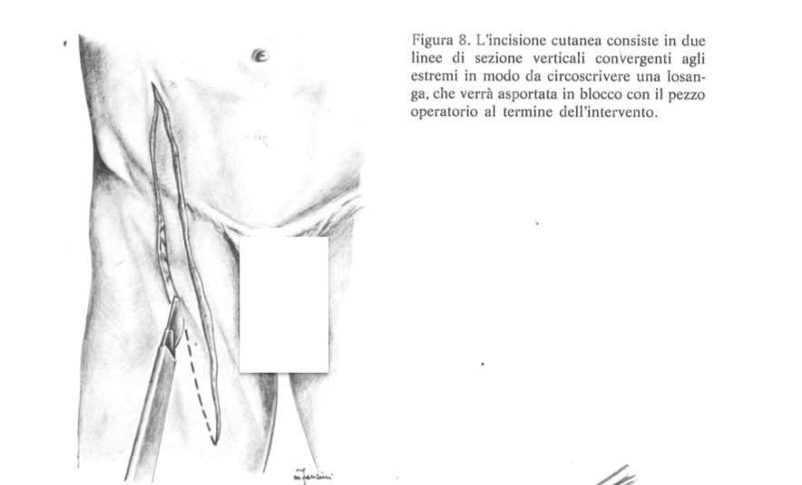
QUALE E’ IL RUOLO DELLA CHIRURGIA NEL MELANOMA AL III STADIO ?
VALUTAZIONE SCIENTIFICA CRITICA DELL’ATTEGGIAMENTO CORRENTE
LNS+ SVUOTAMENTO LINFONODALE DI COMPLETAMENTO

Slide 3
LNS+ SVUOTAMENTO LINFONODALE
COSA DICONO LE LINEE GUIDA
NICE 2015
AIOM 2018
NCCN 2019

Slide 4
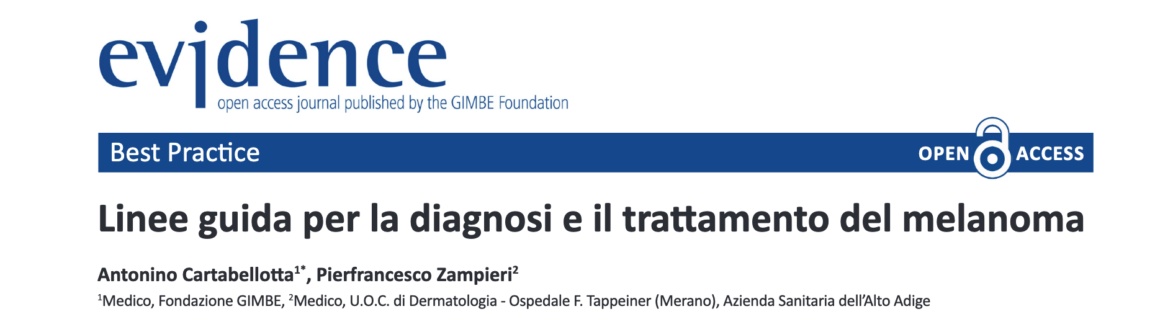
LNS+ SVUOTAMENTO LINFONODALE
COSA DICONO LINEE GUIDA
NICE 2015
NATIONAL INSTITUTE OF HEALT
La gestione dei linfonodi coinvolti ─ identificati mediante biopsia del LSN, test di imaging o esame clinico – è controversa, determinando variabilità della pratica clinica.

Slide 5
LNS+ SVUOTAMENTO LINFONODALE
COSA DICONO LE LINEE GUIDA
NICE 2015
Considerare la linfoadenectomia radicale nei pazienti nello stadio IIIA (LNS con micrometastasi) e offrire loro informazioni dettagliate, verbali e scritte, sui possibili vantaggi e svantaggi. [Raccomandazione basata su evidenza di qualità molto bassa da studi osservazionali]
Proporre la dissezione linfonodale terapeutica nei pazienti con melanoma in stadio IIIB-IIIC, linfonodi palpabili o invasione linfonodale rilevata mediante test di imaging. [Raccomandazione basata su evidenza di qualità molto bassa da studi osservazionali]

Slide 6
LNS+ SVUOTAMENTO LINFONODALE
COSA DICONO LE LINEE GUIDA
NICE 2015
Considerare la linfoadenectomia radicale nei pazienti nello stadio IIIA (LNS con micrometastasi) e offrire loro informazioni dettagliate, verbali e scritte, sui possibili vantaggi e svantaggi. [Raccomandazione basata su evidenza di qualità molto bassa da studi osservazionali]
Proporre la dissezione linfonodale terapeutica nei pazienti con melanoma in stadio IIIB-IIIC, linfonodi palpabili o invasione linfonodale rilevata mediante test di imaging. [Raccomandazione basata su evidenza di qualità molto bassa da studi osservazionali]

Slide 7
LNS+ SVUOTAMENTO LINFONODALE
COSA DICONO LE LINEE GUIDA
AIOM 2018
La qualità delle evidenze è stata giudicata BASSA
Implicazioni per le ricerche future:
Ulteriori studi potranno definire meglio i sottogruppi che effettivamente si beneficiano in termini di OS della linfadenectomia di completamento

Slide 8
LNS+ SVUOTAMENTO LINFONODALE
COSA DICONO LE LINEE GUIDA
AIOM 2018
La qualità delle evidenze è stata giudicata BASSA
Implicazioni per le ricerche future:
Ulteriori studi potranno definire meglio i sottogruppi che effettivamente si beneficiano in termini di Sopravvivenza Totale della linfadenectomia di completamento

Slide 9
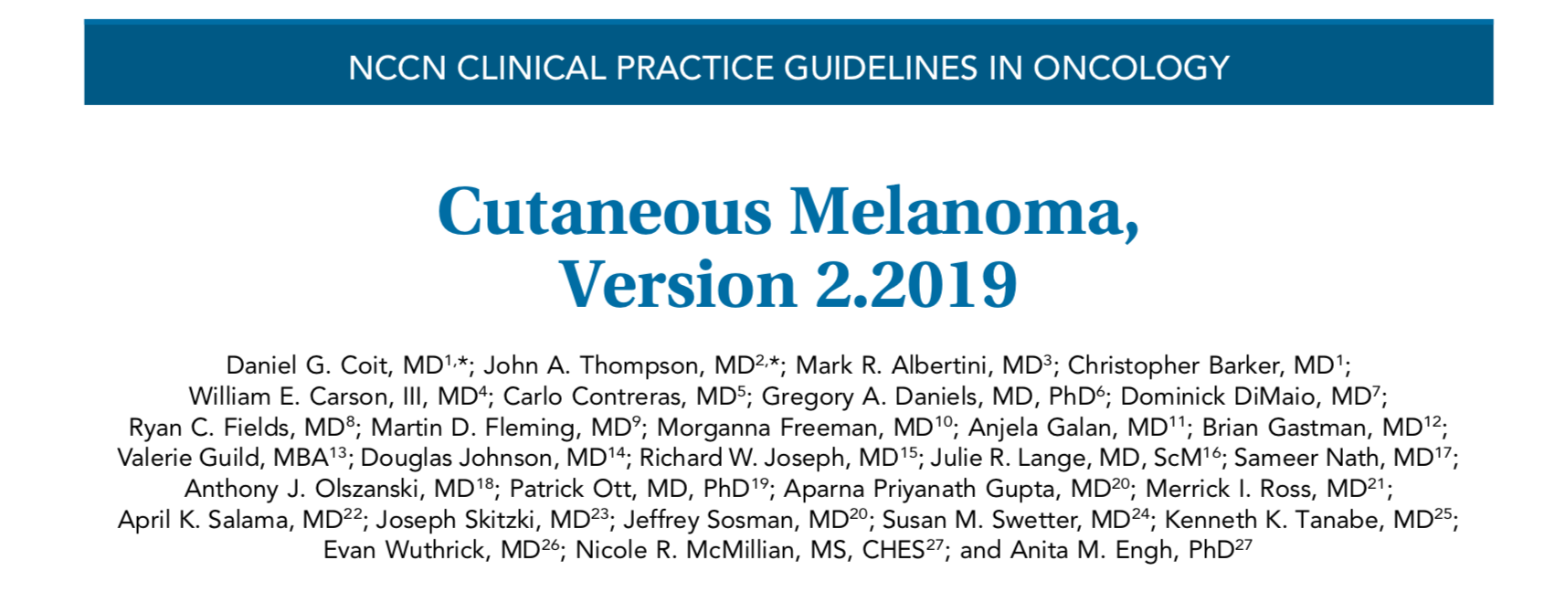
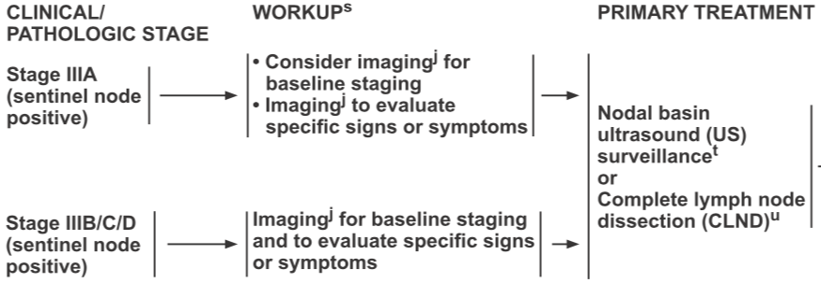
LNS+ SVUOTAMENTO LINFONODALE
COSA DICONO LE LINEE GUIDA
NCCN 2019
NATIONAL COMPREHENSIVE CANCER NETWORK
T: Per i pz. sottoposti a biopsia del LNS+ e non sottoposti a linfoadenectomia di completamento è indicata sorveglianza ECOGRAFICA ogni 4 mesi per 2 anni …

Slide 10
LNS+ SVUOTAMENTO LINFONODALE
COSA DICONO LE LINEE GUIDA
NCCN 2019
NATIONAL COMPREHENSIVE CANCER NETWORK
U: Per i pz. con LNS+ due studi prospettici randomizzati di fase III NON hanno dimostrato miglioramento in termini di Sopravvivenza Totale o Melanoma specifica per i pz. sottoposti a svuotamento radicale, rispetto a sorveglianza ecografica (ma indicano un miglior controllo loco regionale di malattia)

Slide 11
LNS+ SVUOTAMENTO LINFONODALE
COSA DICONO GLI STUDI
LEITER 2016
FARIES 2017
DELGADO 2017
PROSPETTIVE
ROSSI 2017
SINNAMON 2018

Slide 12
LNS+ SVUOTAMENTO LINFONODALE
COSA DICONO GLI STUDI LEITER 2016

Slide 13
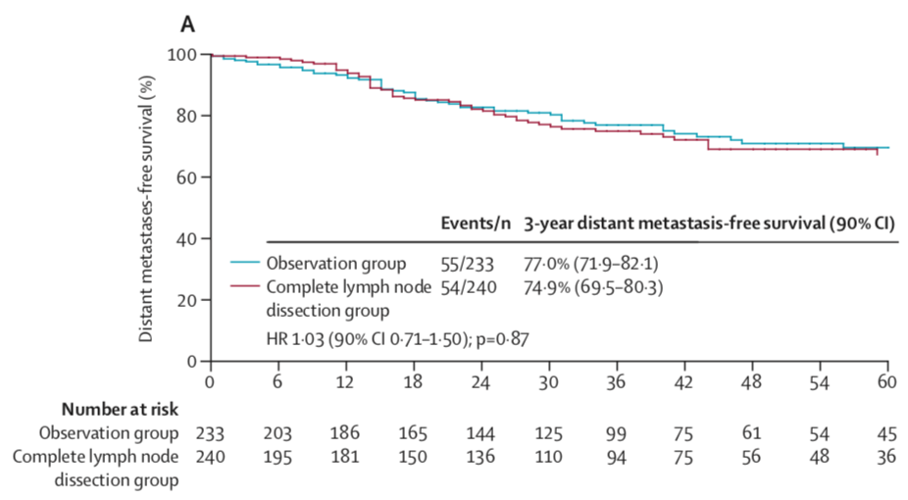
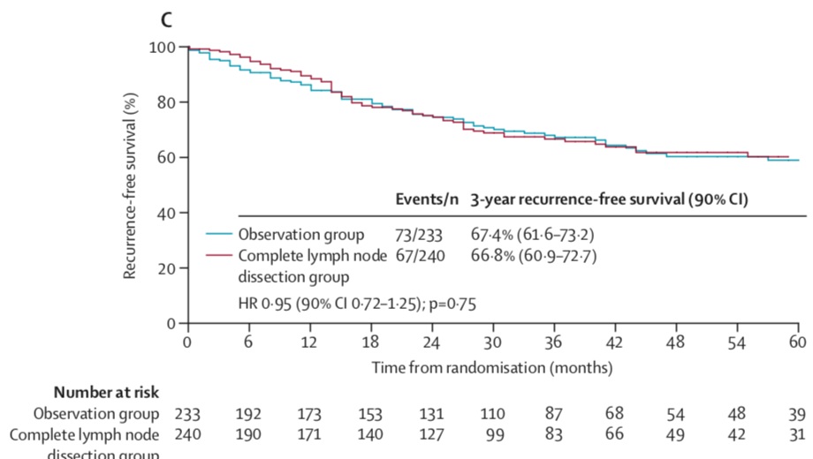
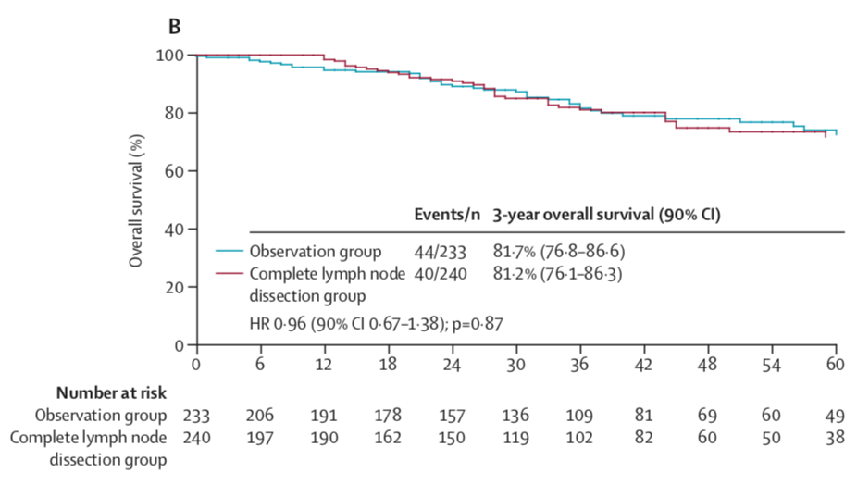
Non ci sono benefici in termini di sopravvivenza libera da metastasi a distanza, sopravvivenza globale, sopravvivenza libera da recidiva tra i gruppi dello svuotamento linfonodale e quello della sorveglianza ecografica (ogni 4 mesi per 2 anni)

Slide 14
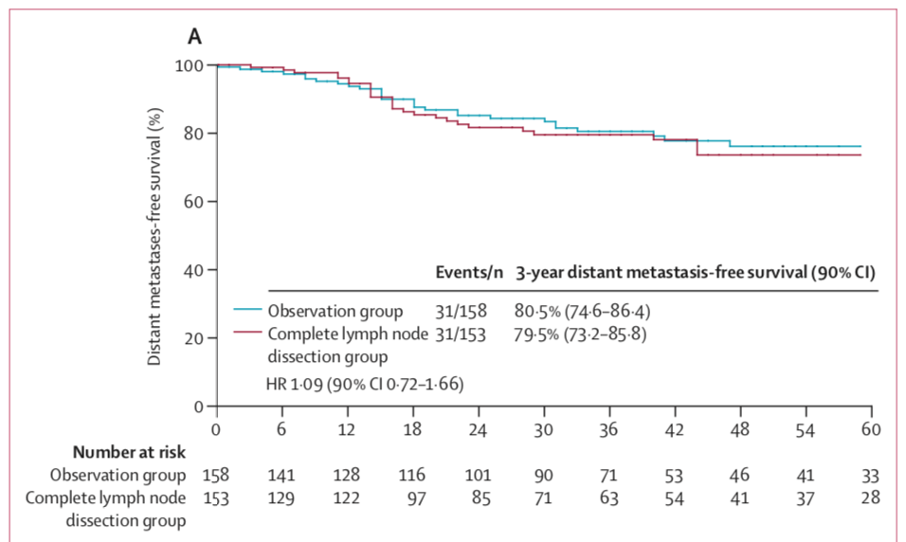
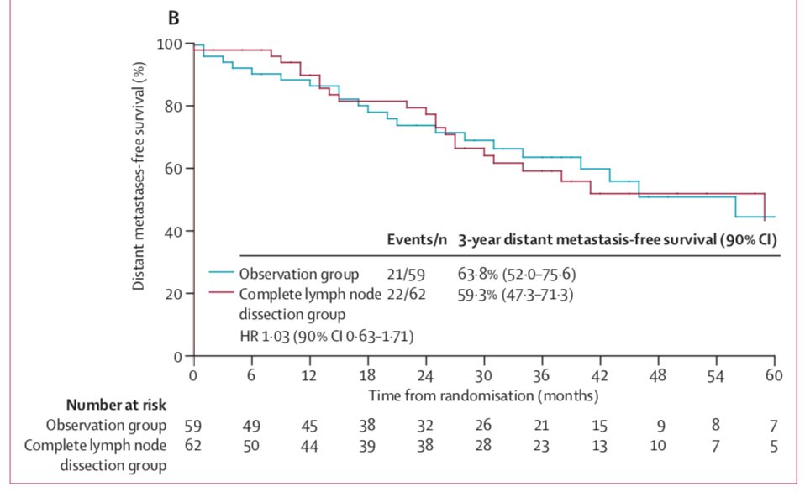
più di 1 mm
meno di 1 mm
Nessuna differenza in termini di sopravvivenza libera da metastasi nei gruppi con micro o macropositività linfonodale

Slide 15
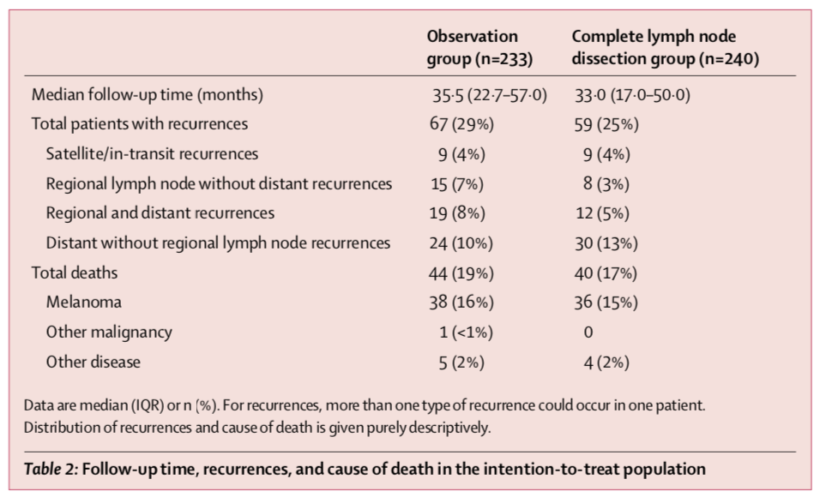
Risulta invece un leggero miglioramento del controllo locoregionale della malattia (in termini di sviluppo di metastasi linfonodali) in 20 casi (8%) contro 34 casi (15%) tra i due gruppi

Slide 16
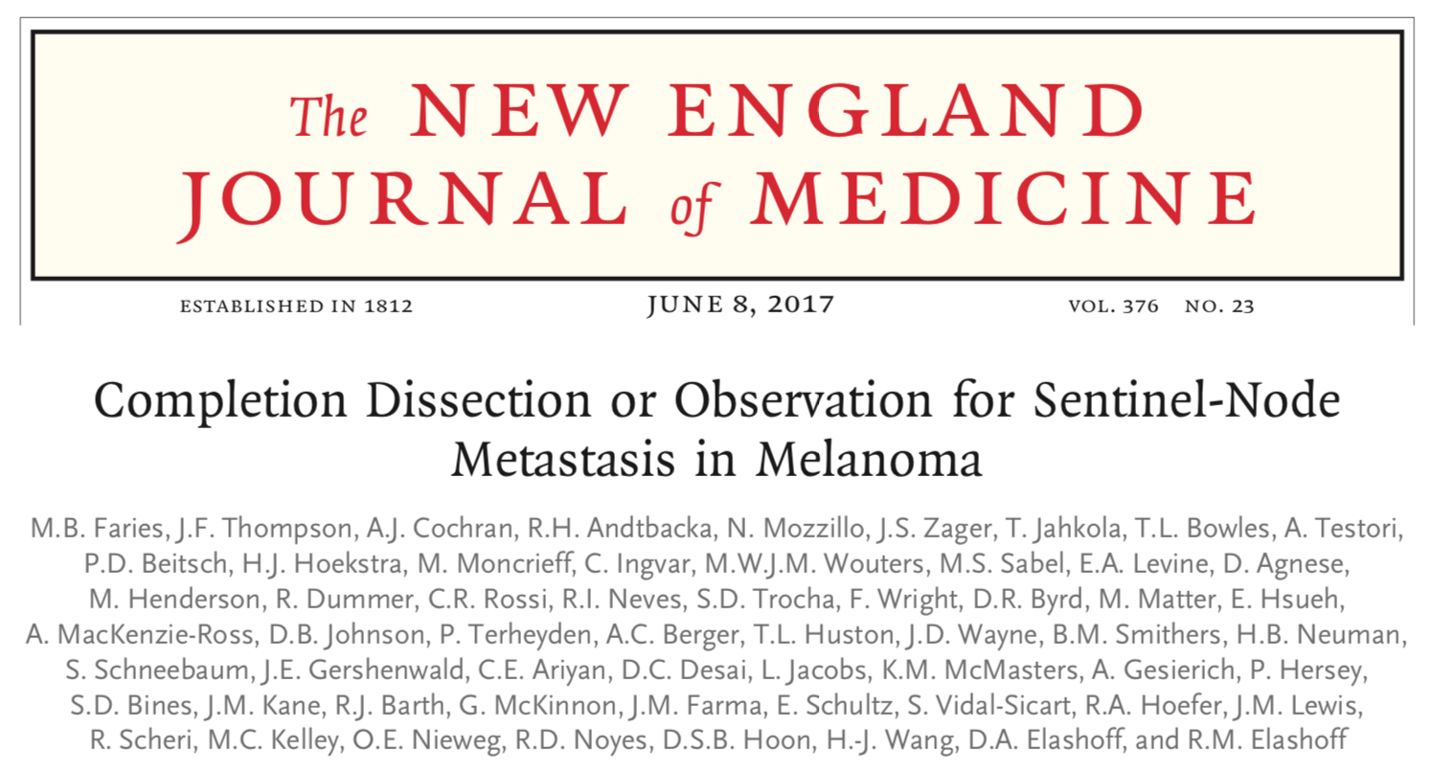
LNS+ SVUOTAMENTO LINFONODALE
COSA DICONO GLI STUDI FARIES 2017

Slide 17
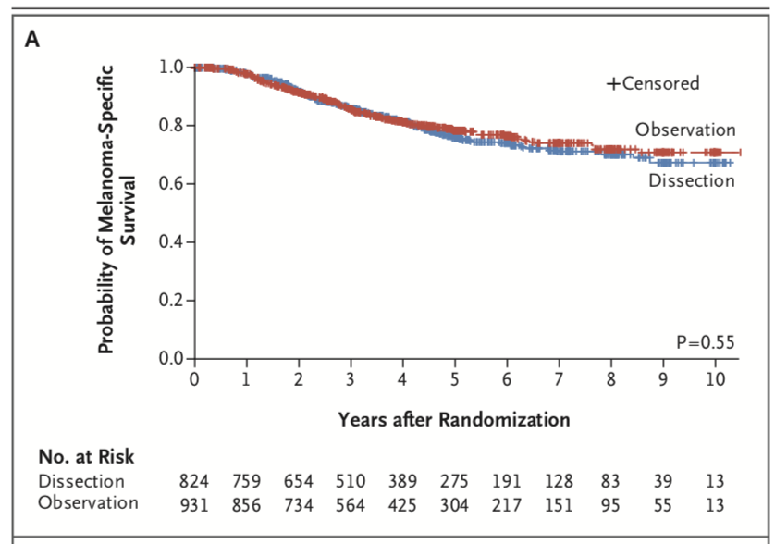
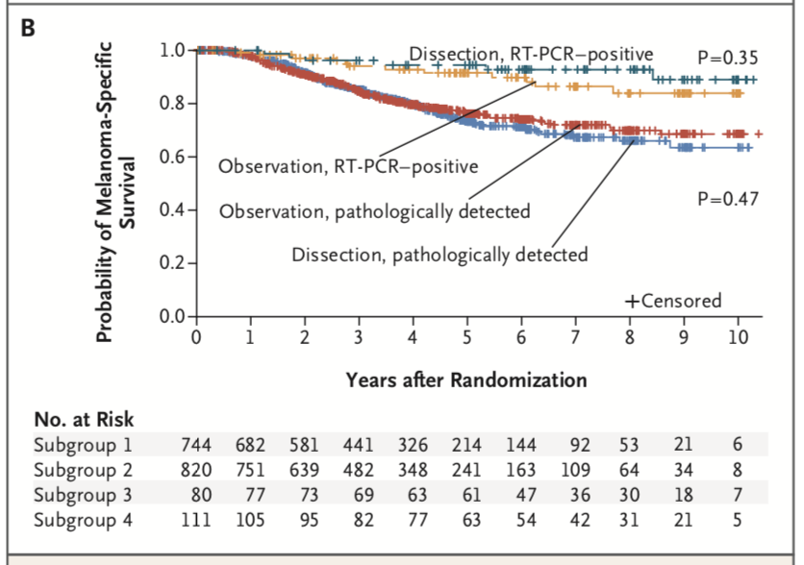
Non ci sono benefici in termini di sopravvivenza melanoma-specifica tra i gruppi dello svuotamento linfonodale e quello della sorveglianza ecografica (ogni 4 mesi per 2 anni) sia con la positivita del LNS anatomopatologica che con la PCR polimerasi

Slide 18
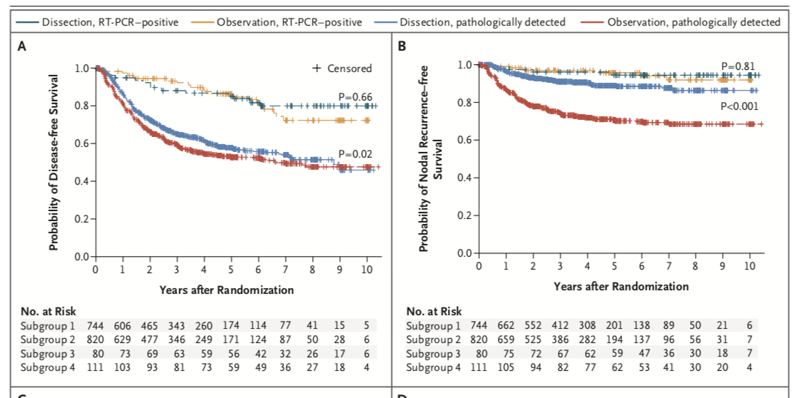
A: La sopravvivenza libera da malattia e’ leggermente più alta nel gruppo di dissezione rispetto al gruppo di osservazione (68 ± 1,7% e 63 ± 1,7%, rispettivamente, P = 0,02)

Slide 19
B: Sensibile riduzione del tasso di recidiva linfonodale dopo dissezione linfonodale (P<0.001).

Slide 20
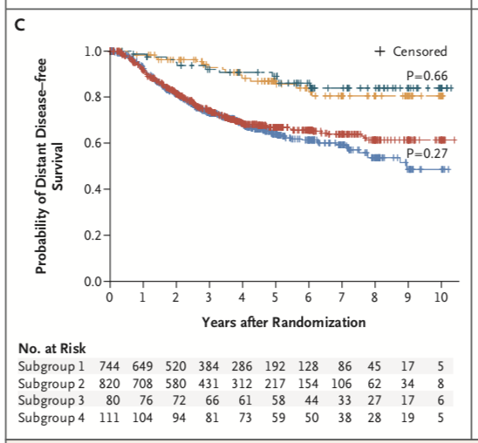
C: nessuna differenza significativa tra i gruppi nella sopravvivenza libera da metastasi (P=0.27 P=0,66).
Conclusioni 1
La dissezione linfonodale di completamento permette una migliore stadiazione e un miglior controllo loco-regionale della malattia.

Slide 21
Conclusioni 2
Viene introdotto il concetto di carico tumorale sentinella.
Valoro prognostico indipendente del coinvolgimento dei linfonodi non sentinella
La dissezione linfonodale a completamento immediato riduce il tasso di recidiva linfonodale regionale di quasi il 70%, portando una piccola ma significativa diminuzione del rischio complessivo di recidiva.

Slide 22
Conclusioni 3
La mancanza di un beneficio di sopravvivenza con la dissezione linfonodale di completamento suggerisce che qualsiasi aumento della sopravvivenza dopo chirurgia si verifica tra pazienti con malattia limitata al linfonodo sentinella (Biopsia del LNS).
I pazienti con metastasi nei linfonodi non-sentinella possono ancora essere sottoposti a trattamento di salvataggio con completamento della dissezione linfonodale, ma la tempistica di tali interventi non sembra essere critica.

Slide 23
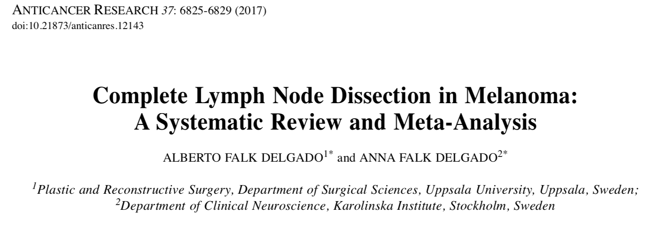
LNS+ SVUOTAMENTO LINFONODALE
COSA DICONO GLI STUDI DELGADO 2017

Slide 24
REVIEW
1.354 PZ. COMPRESI IN 4 STUDI
(COMPRESI I DUE STUDI PREC. CITATI)
VALUTAZIONE DELLA
SOPRAVVIVENZA MELANOMA SPECIFICA
DOPO CHIRURGIA DI COMPLETAMENTO
VS
SOLO OSSERVAZIONE

Slide 25
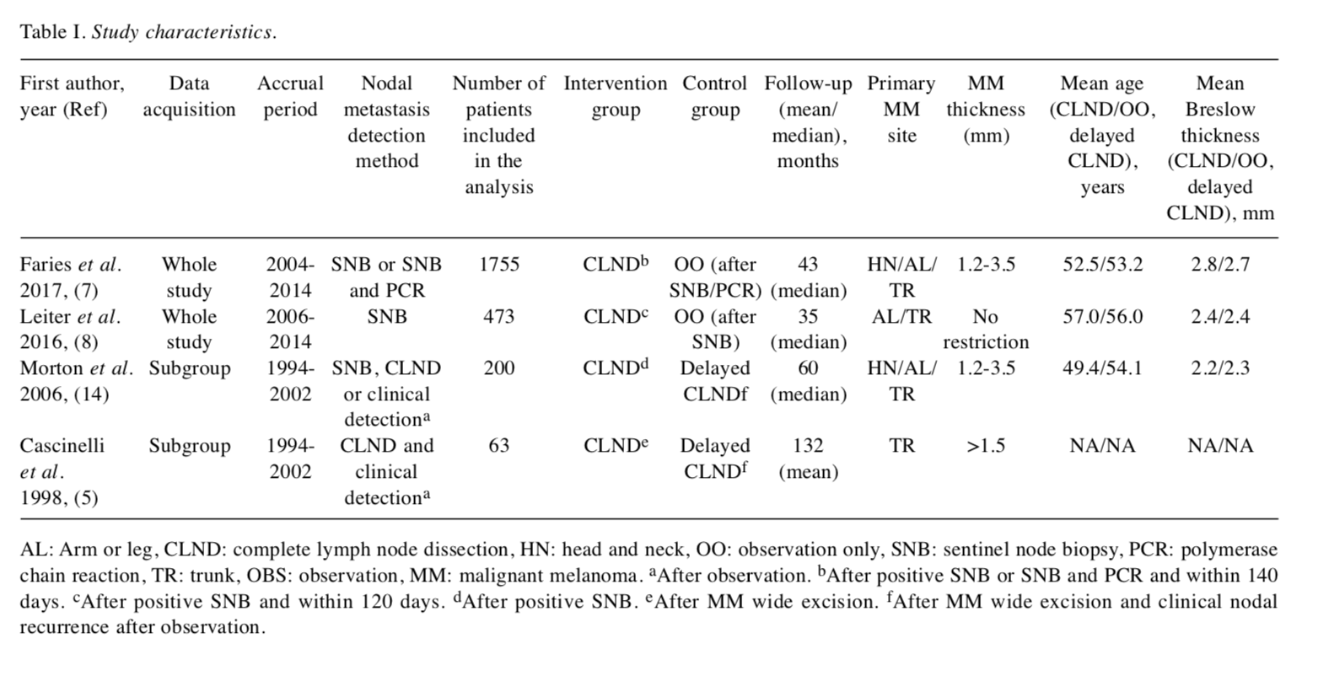
REVIEW

Slide 26
REVIEW
CONCLUSIONI 1
Nessun beneficio di sopravvivenza aggiuntivo nello svuotamento rispetto a Oss / svuotamento ritardato (negli studi più recenti)
vs
Miglioramento della sopravvivenza (negli studi meno recenti) con la chirurgia precoce rispetto alla tardiva

Slide 27
REVIEW
CONCLUSIONI 2
Però le tempistiche non sono paragonabili
6 settimane contro 6-8 mesi (studi meno recenti)
4-5 mesi contro 6-8 (studi più rcenti)

Slide 28
REVIEW
CONCLUSIONI 3
La differenza di sopravvivenza rispetto alle sottopopolazioni di Morton et al. e Cascinelli può essere spiegato dai tempi della procedura piuttosto che dall'estensione della chirurgia

Slide 29
REVIEW
CONCLUSIONI 4
Nonostante il miglioramento della SOPRAVVIVENZA LIBERA DA MALATTIA, la chirurgia non sembra migliorare la SOPRAVVIVENZA MELANOMA SPECIFICA nei pazienti con precedente biopsia del LNS

Slide 30
REVIEW
CONCLUSIONI 5
Eventi avversi significativi sono stati riportati nel 24%, COMPORTANDO il peggioramento della qualità della vita dei pazienti sottoposti a chirurgia
Gli autori auspicano FUTURI STUDI che considerino il timing della chirurgia

Slide 31
PROSPETTIVE
Ricerca di fattori prognostici in grado di predire lo stato linfonodale residuo dopo biopsia del linfonodo sentinella (linfonodi non sentinella) in modo da predire quando fare o non fare la linfoadenectomia di completamento e il timing ottimale

Slide 32
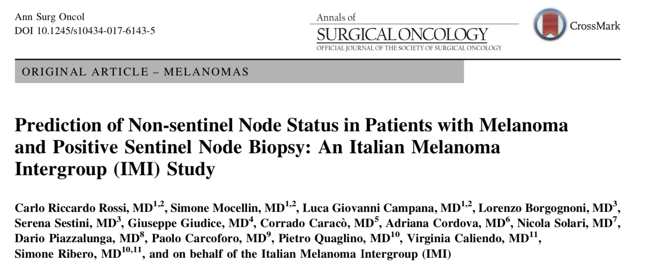
LNS+ SVUOTAMENTO LINFONODALE
PROSPETTIVE ROSSI 2017

Slide 33
ROSSI 2017
Dal 10 al 30 % dei paz. sottoposti a svuotamento linfonodale di completamento ha linfonodi metastatici
Identificazione di sei variabili clinicopatologiche (sito e spessore del tumore primitivo, numero di linfonodi sentinella escissi e coinvolti, diametro delle metastasi del linfonodo sentinella) che COMBINATE predicono lo stato dei linfonodi NON - sentinella

Slide 34
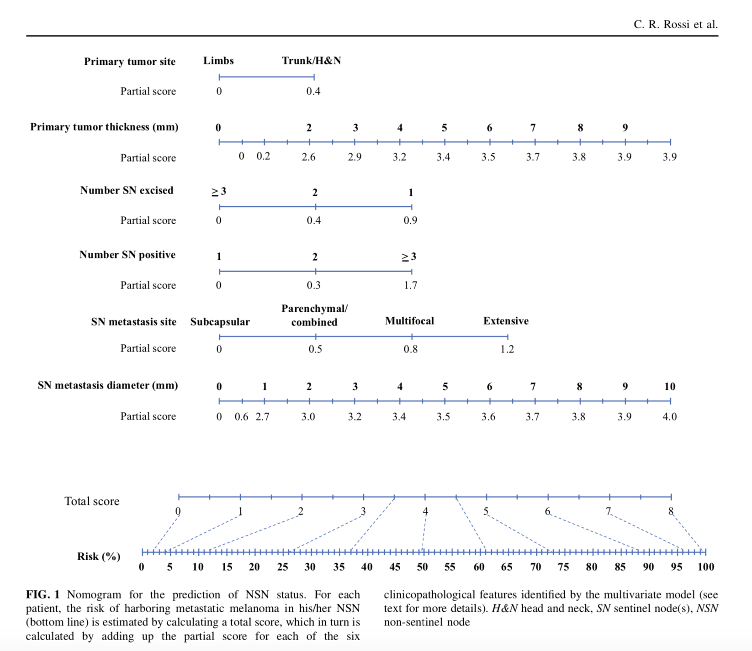
ROSSI 2017

Slide 35
ROSSI 2017
Creazione di un nomogramma che dallo score permette di identificare facilmente la % di rischio di positività dei linfonodi non sentinella

Slide 36
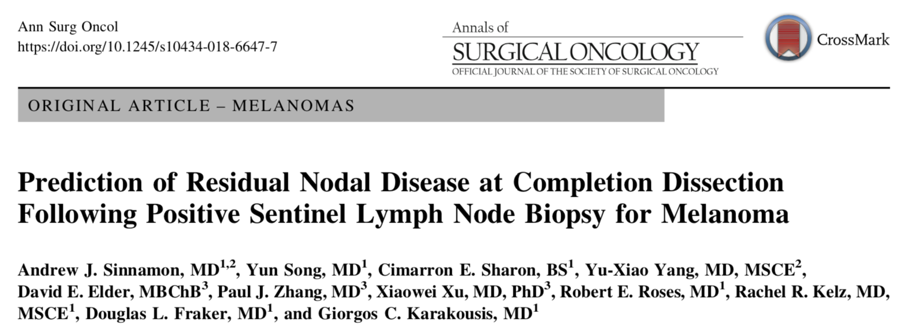
PROSPETTIVE SINNAMON 2018
Prospettive
Ricerca di fattori prognostici in grado di predire lo stato linfonodale residuo dopo biopsia del linfonodo sentinella (linfonodi non sentinella) in modo da predire quando fare o non fare la linfoadenectomia di completamento

Slide 37
SINNAMON 2018
Breslow > 3 mm
Presenza di Linfociti Infiltranti il Tumore TILs
LSN positivi su totali >2/3
Meta LSN sia subcapsulari che parenchimali
1 punto
1 punto
1 punto
1 punto

Slide 38
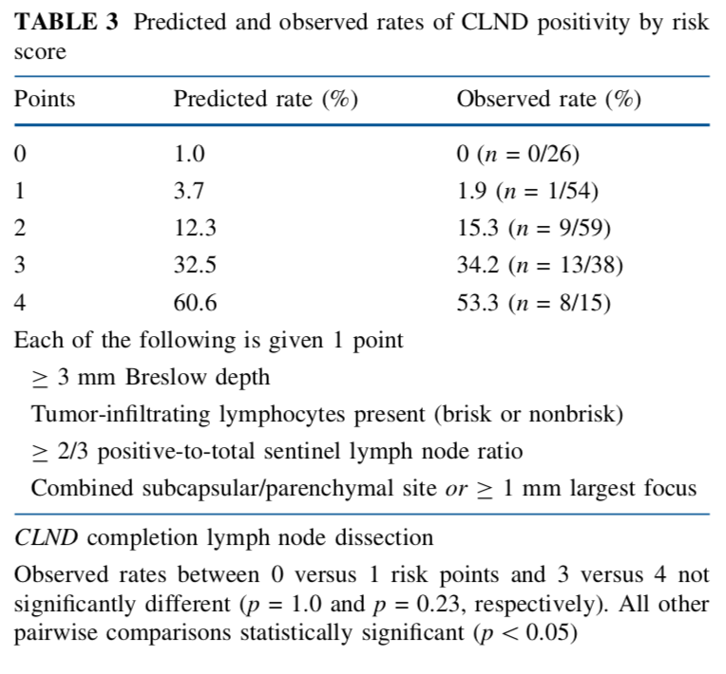
SINNAMON 2018

Slide 39
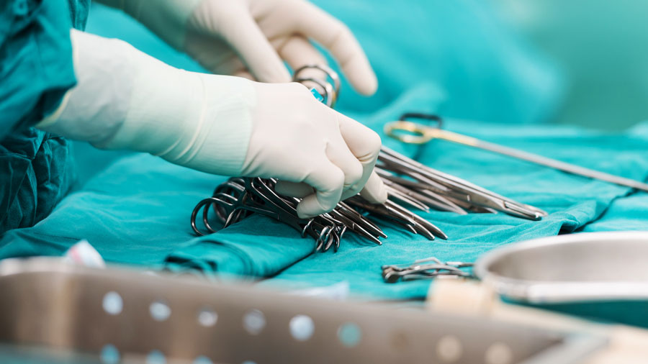
SCELTA
CHIRURGIA
MATEMATICA

Slide 40
CHIRURGIA
MATEMATICA

Slide 41
CLINICA CHIRURGICA INDIRIZZO TORACICO
CHIETI
Direttore Prof F. Mucilli
ESPERIENZA PERSONALE 2015-2019
LINFOADENECTOMIE INGUINALI RADICALI 22
LN + 56/315
(in media 3,3/18,5)
Min. 8 Max 42
LNNS NEG. 33%
LINFOADENECTOMIE ASCELLARI RADICALI
28
LN + 54/537
(in media 2,1/20,6)
Min. 10 Max 35
LNNS NEG 50%

Slide 42
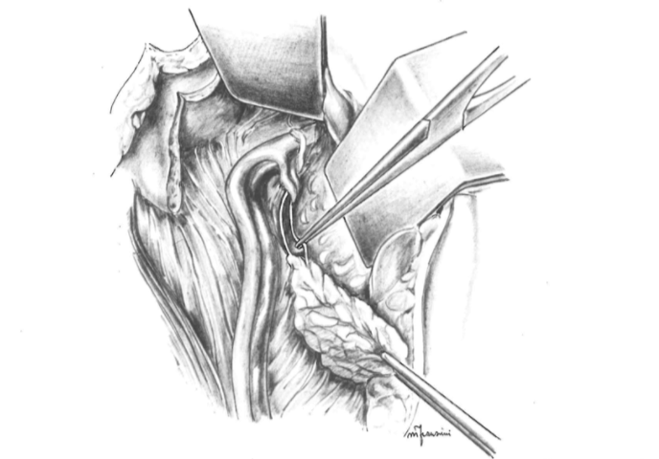
CLINICA CHIRURGICA INDIRIZZO TORACICO
CHIETI
Direttore Prof F. Mucilli
ESPERIENZA PERSONALE 2015-2019
LNNS NEG. 33%
LNNS NEG 50%
NON HANNO PROBABILMENTE NESSUN BENEFICIO DALLA LINFOADENECTOMIA DI COMPLETAMENTO
CERCARE DI EVITARE LA CHIRURGIA NEI CASI IN CUI NON PORTA BENEFICIO

Slide 43
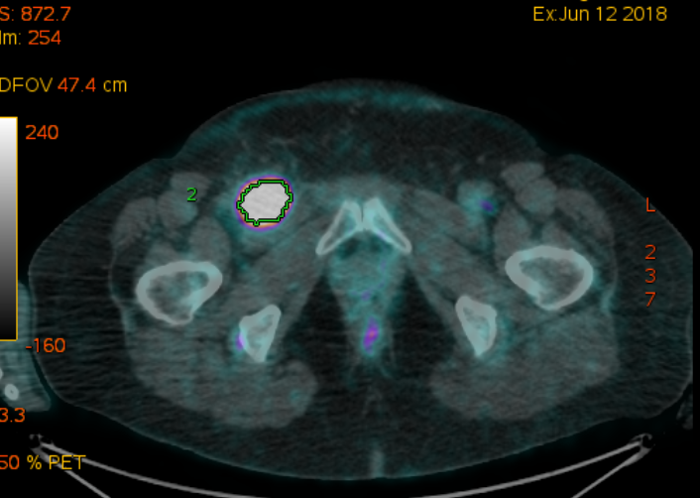
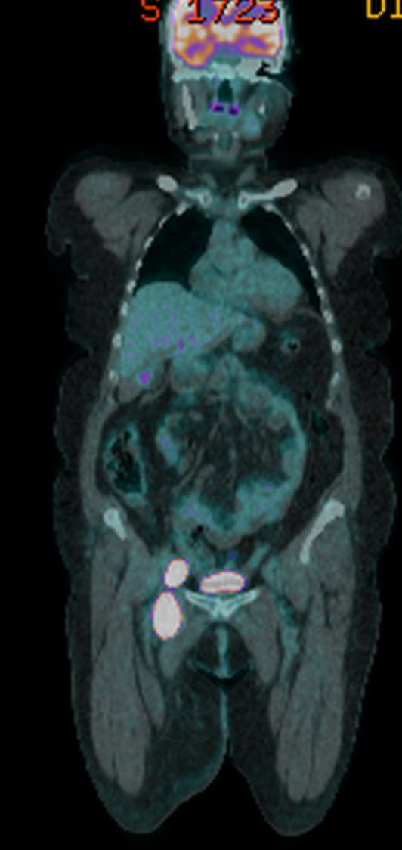
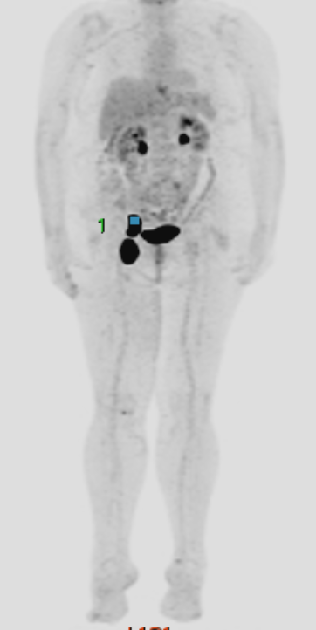
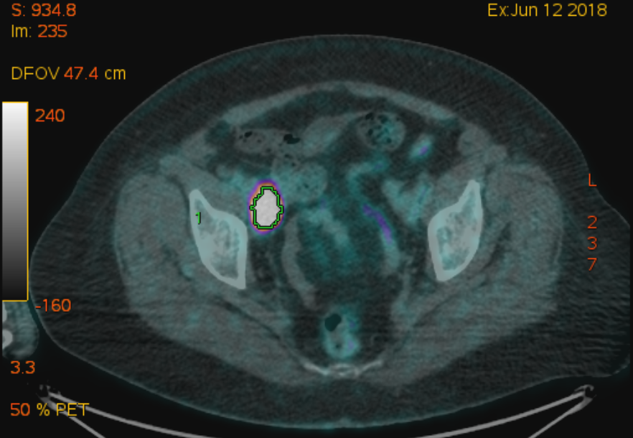
CLINICA CHIRURGICA INDIRIZZO TORACICO
CHIETI
Direttore Prof F. Mucilli
ESPERIENZA PERSONALE 2015-2019
PRIMA DELLA CHIRURGIA

Slide 44
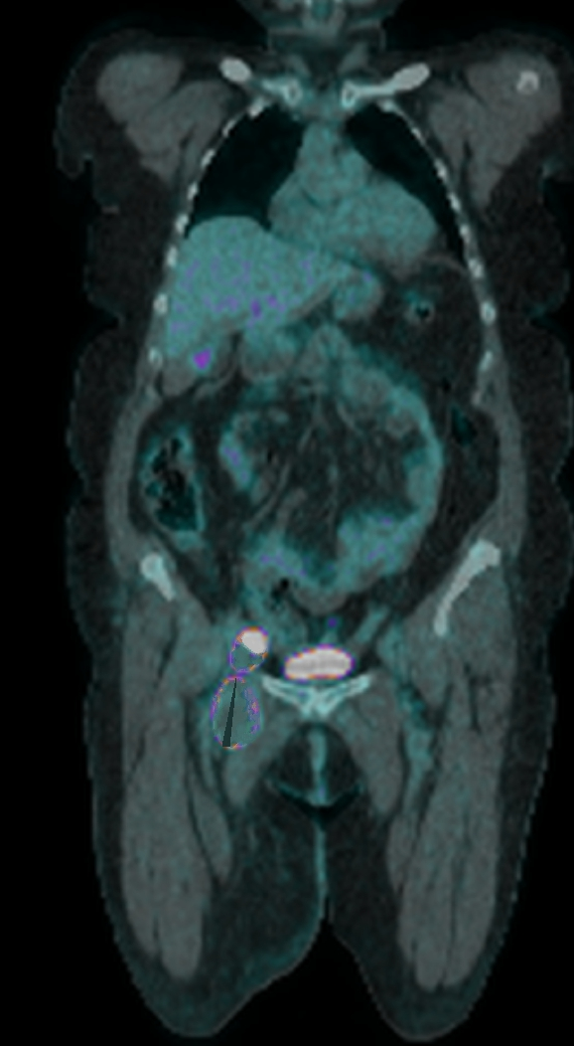
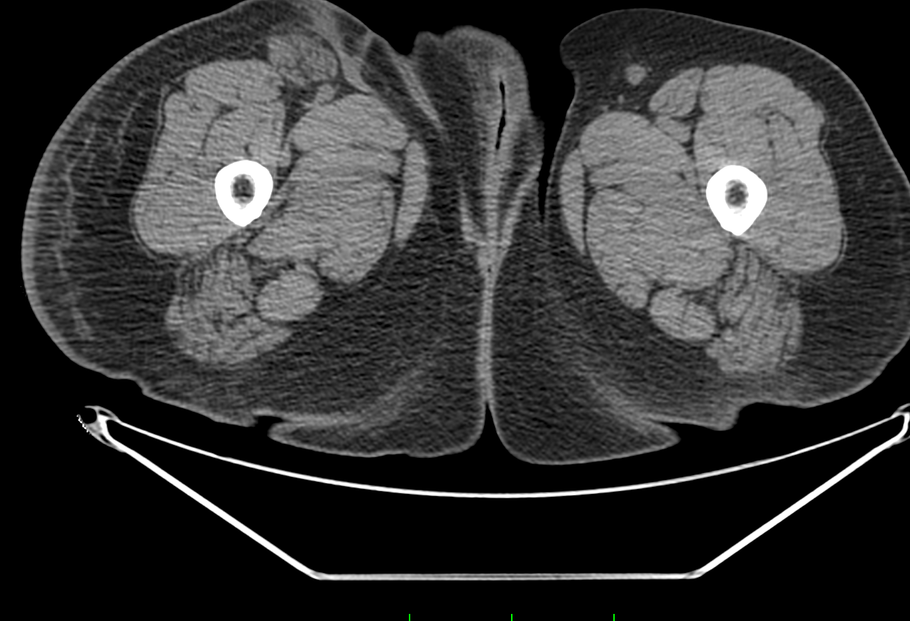
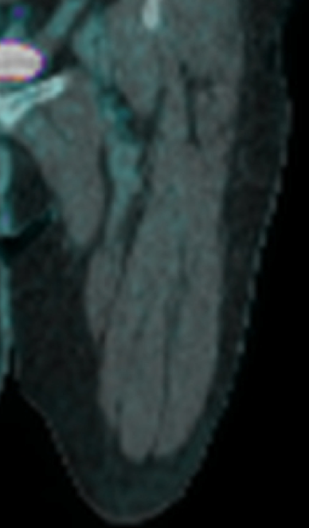
CLINICA CHIRURGICA INDIRIZZO TORACICO
CHIETI
Direttore Prof F. Mucilli
ESPERIENZA PERSONALE 2015-2019
DOPO LA CHIRURGIA

Slide 45
CLINICA CHIRURGICA INDIRIZZO TORACICO
CHIETI
Direttore Prof F. Mucilli
GRAZIE PER L’ATTENZIONE

